Slide 1
Природні заповідники України

Slide 2
Природні заповідники України — це природоохоронні, науково-дослідні установи загальнодержавного значення, покликані зберігати в природному стані типові або виняткові для даної ландшафтної зони природні комплекси з усією сукупністю їх компонентів, вивчати природні процеси і явища, що відбуваються в них, розробляти наукові засади охорони навколишнього середовища, ефективного використання природних ресурсів та екологічної безпеки.
Ділянки землі та водного простору, що належать до заповідників, вилучаються з господарського користування.
Заповідник — вища форма охорони природних територій, природна лабораторія, де ведуться комплексні наукові дослідження.
Заповідники є в кожному великому природному комплексі.

Slide 3
Природні заповідники України
Ґорґани; Дніпровсько-Орільский;
Древлянський ; Єланецький степ;
Казантипський ; Канівський;
Карадазький; Кримський;
Кузійський; Луганський;
Мармароський; Медобори;
Мис Мартьян; Михайлівська цілина;
Опукський; Поліський;
Розточчя; Рівненський;
Угольсько-Широколужанський; Український степовий;
Свидовецький; Черемський ;
Чорногірський; Ялтинський гірсько-лісовий.

Slide 4
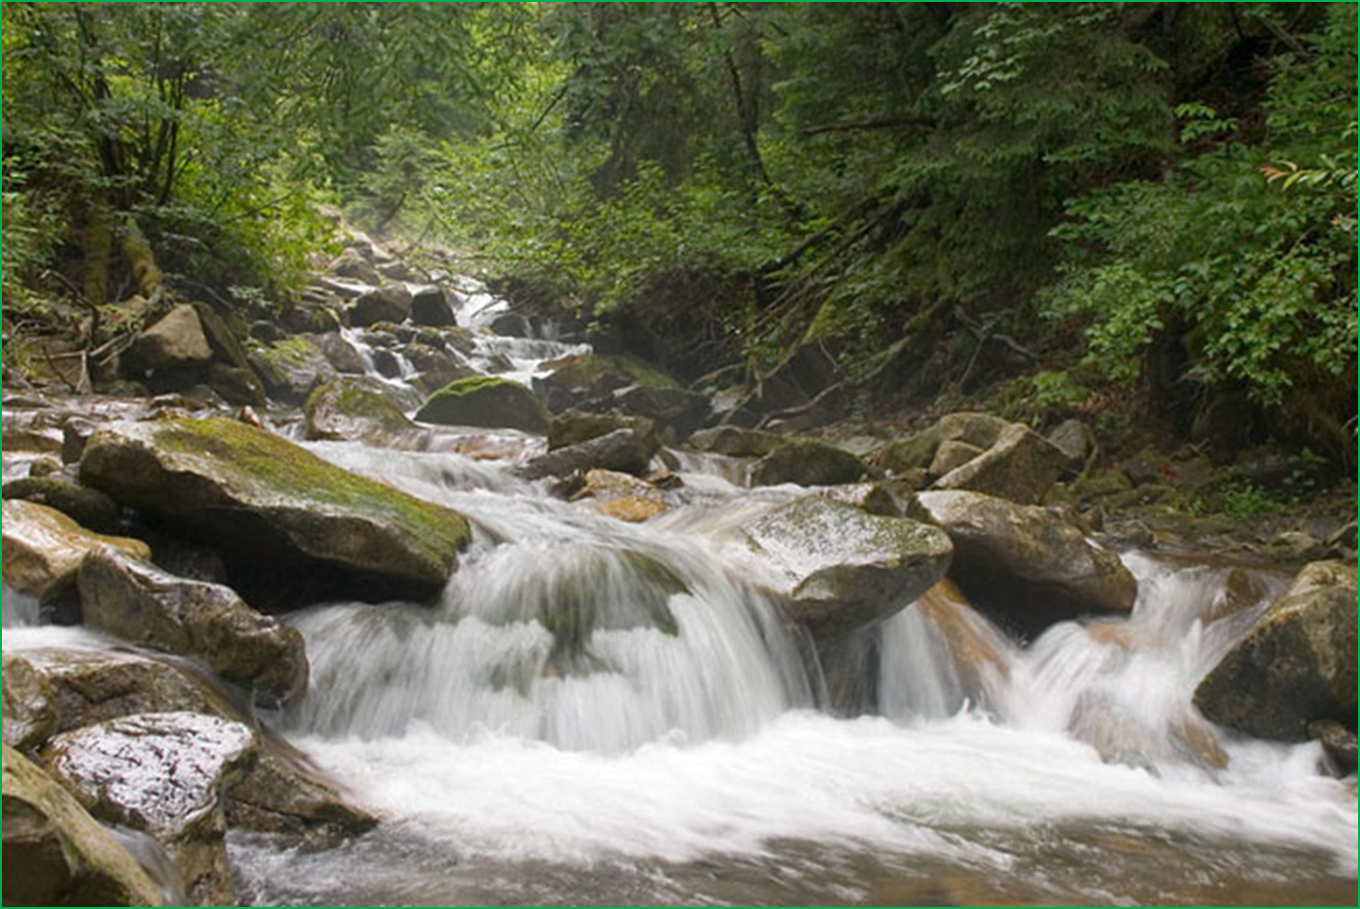
Природний заповідник «Горгани»

Slide 5
«Горгани» — природний заповідник, заснований в 1996 році.
Заповідник розташований в південно-західній частині Івано-Франківської області у районі Довбушанських Горган.
Його площа становить 5344 га.
Він створений для збереження реліктової сосни кедрової європейської (Pinus cembra).
Територія заповідника має типові для району Горган геоморфологічну будову, структуру рослинного покриву і тваринного світу, тому заповідник становить велику цінність для збереження, відтворення і вивчення біорізноманіття району та Українських Карпат загалом.

Slide 6
Фауна
У заповіднику живуть представники понад 1000 видів безхребетних тварин. Серед них найчисленнішою групою є комахи.
У фауні хребетних тварин заповідника налічується 149 видів, які належать до 6 класів.
Іхтіофауна представлена 10 видами риб. Домінуючим видом у річках є форель струмкова. З круглоротих водиться лише мінога угорська, яка зрідка трапляється в р. Бистриці Надвірнянській та її притоках.
Серед земноводних найчисленнішою є жаба трав'яна. Вона зустрічається по всій території. В калюжах та заплавах потоків живуть тритони альпійський і карпатський, кумка жовтобрюшка. У нижній та середній частинах лісового поясу зрідка зустрічається саламандра плямиста. Всього на заповідній території відмічено 8 видів земноводних.

Slide 7
Фауна птахів налічує 85 видів.
Фауна ссавців представлена 47 видами. Звичними в заповіднику є олень благородний, козуля, кабан дикий, заєць-русак, білка звичайна. Мешкає тут 18 видів дрібних ссавців — мишоподібних гризунів. З хижаків водяться ведмідь бурий,рись звичайна, лисиця, видра річкова, норка європейська, тхір звичайний, два види куниць, зрідка заходять вовки.
З фауни 20 видів є рідкісними і занесені до Червоної книги України, а саме: харіус європейський, тритони альпійський і карпатський, саламандра плямиста, лелека чорний, підорлик малий, глухар, пугач, сова довгохвоста, дятел білоспинний, тинівка альпійська, бурозубка альпійська, кутора мала, полівка снігова, горностай, норка європейська, борсук, видра річкова, кіт лісовий, рись звичайна

Slide 8
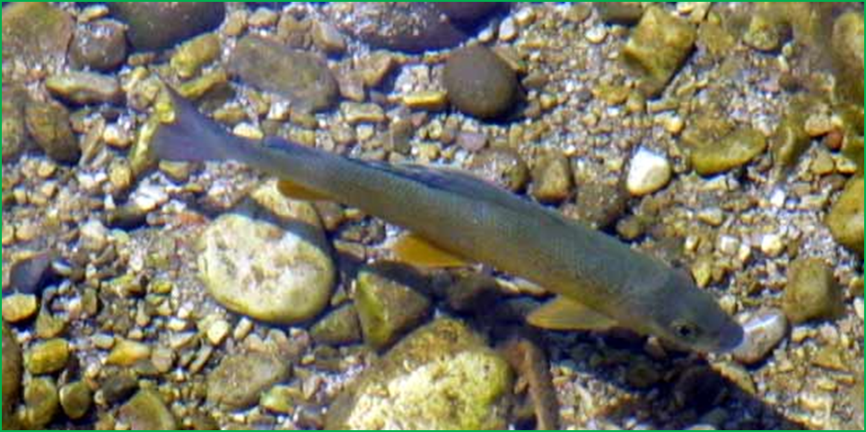
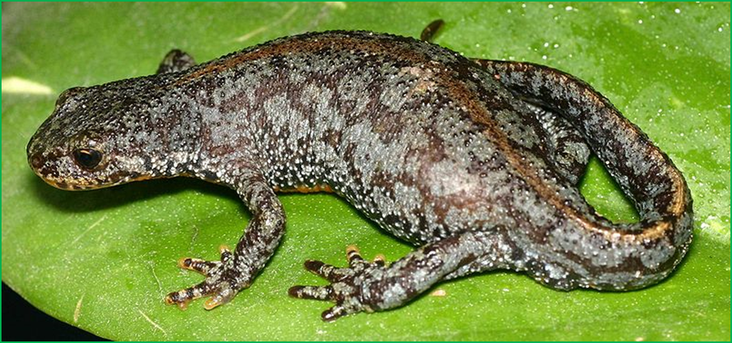
Занесені до Червоної книги України:
Харіус європейський,
єдиний представник харіусових в українських водоймах.
Гірський або альпійський тритон,
вид тритонів роду Mesotriton, відомий своїм яскравим забарвленням.

Slide 9
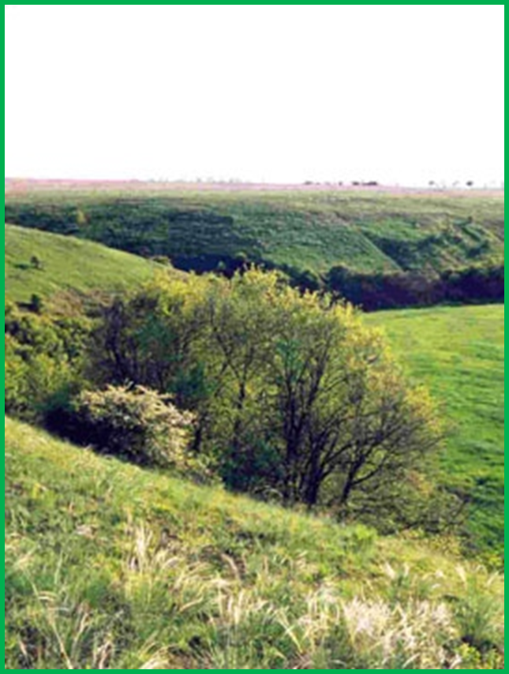
Природний заповідник «Єланецький степ»
Заповідник «Єланецький степ» — один з наймолодших українських заповідників, перший і поки що єдиний степовий заповідник у Правобережній Україні. Створений у 1996 році з метою охорони найбільшої у Північно-Західному Причорномор’ї ділянки цілинного степу.
Розташований у Єланецькому та частково в Новоодеському районах Миколаївської області й займає площу трохи більше 1,5 тисячі гектарів.
Метою існування є збереження та відновлення типчаково-ковилового степу.
Також у природному заповіднику є чудовий зоопарк, де у напіввільних умовах утримуються американські бізони, кулани, плямисті олені, європейські лані, байбаки.

Slide 10
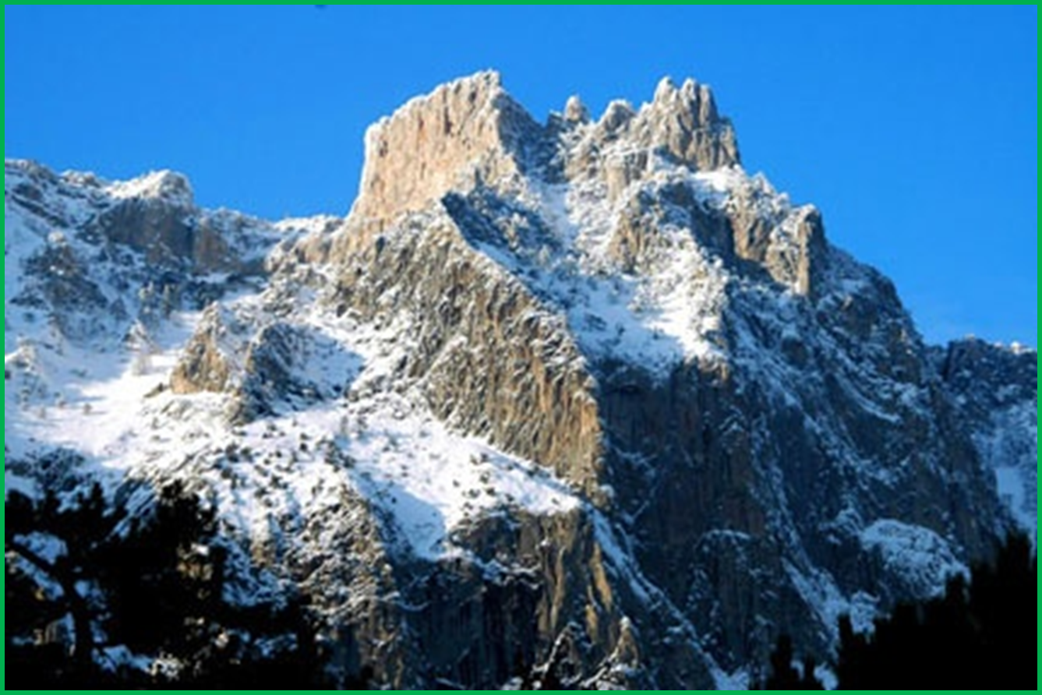
Ялтинський гірсько-лісовий природний заповідник

Slide 11
Ялтинський гірсько-лісовий заповідник -природоохоронна територія в Автономній Республіці Крим.
Заповідник створений у 1973 році. Тут охороняються високоствольні соснові, букові та дубові ліси, іноді з вічнозеленим середземноморським підліском.
Флора заповідника нараховує 1356 видів рослин, у тому числі 115 ендеміків.
Фауна представлена:
37 видами савців,
113 видами птахів,
11 видами плазунів,
4 видами земноводних.

Slide 12
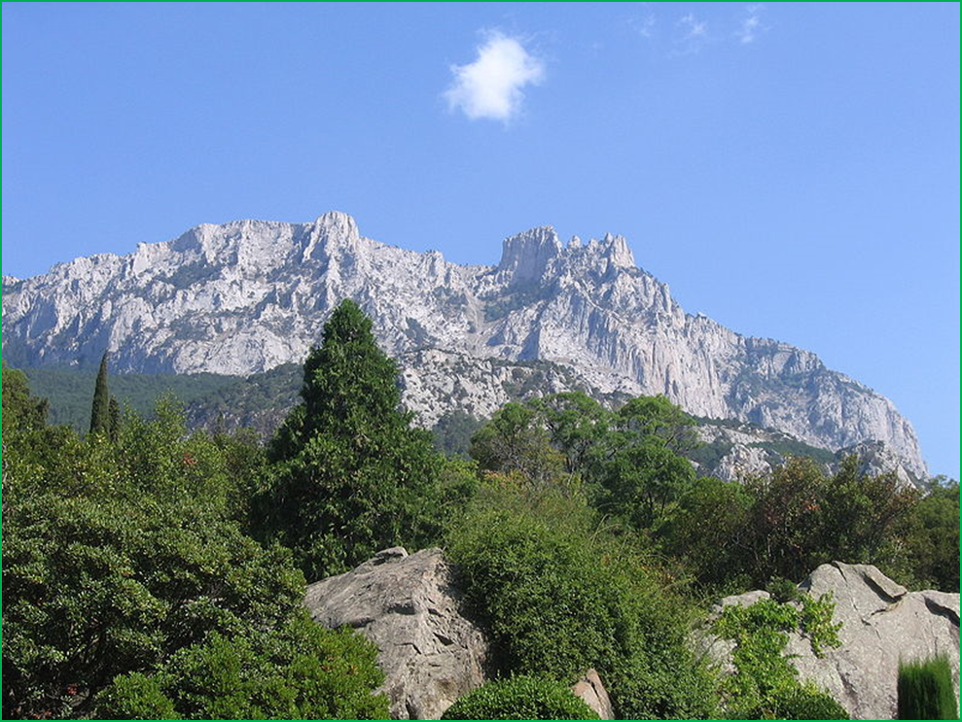
Заповідник розташований у південно-західній частині Криму на площі 14523,0 га. Його територія простягається уздовж Чорного моря із заходу на схід від Фороса до Гурзуфа на 49 км, оточуючи Велику Ялту.
В цілому територія заповідника знаходиться в межах висот 380—1200 м над рівнем моря, в окремих місцях опускаючись
до моря.
Максимальна висота його 1320 м на г. Ай-Петрі

